Slide 1
Человеко-машинное взаимодействие
Лекция 7
Мерзлякова Екатерина Юрьевна
к.т.н. доцент ПМиК

Slide 2

Сохранение настроек приложения
КЛЮЧ
ЗНАЧЕНИЕ
OC Windows: HKEY_LOCAL_MACHINE\Software
HKEY_CURRENT_USER\Software
Linux: $HOME/.qt
$QTDIR/etc.

Slide 3
Сохранение настроек приложения
QSettings settings(“PMK”,”Lab”);
QCoreApplication::setOrganisationName(“BHV”) ;
QCoreApplication:: setApplicationName(“MyProgram”);
setValue()
bool, double, int, QString, QRect, Qimage, …

Slide 4
Сохранение настроек приложения
settings.setValue(“key1”,”val1”); //строка
settings.setValue(“key2”,3543); //число
settings.setValue(“/Settings/key3”,true);
value() QVariant
QString str = settings.value(“key1”,“”).toString();
Int K = settings.value(“key2”,0).toInt();
Bool b = settings.value(“/Settings/key3”,false).toBool();
settings.remove(“val1”);

Slide 5
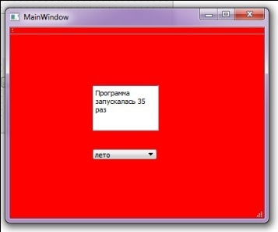
Сохранение настроек приложения

Slide 6
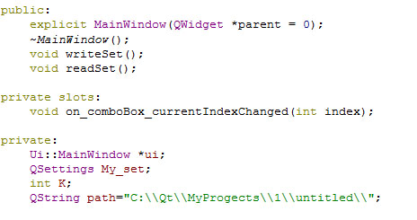
Сохранение настроек приложения

Slide 7
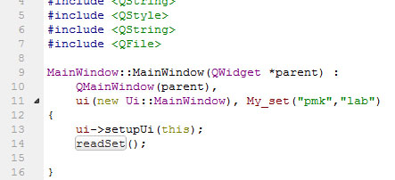
Сохранение настроек приложения

Slide 8
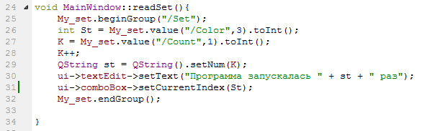
Сохранение настроек приложения

Slide 9
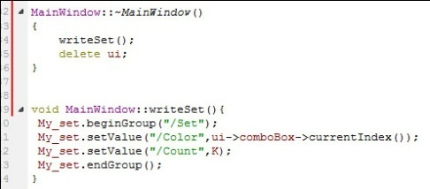
Сохранение настроек приложения

Slide 10
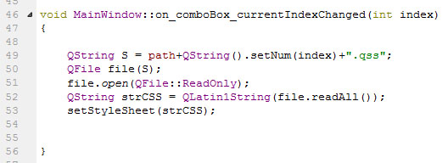
Сохранение настроек приложения

Slide 11

Буфер обмена и перетаскивание

Slide 12
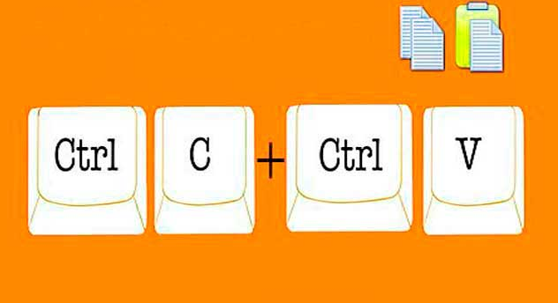
Буфер обмена

Slide 13
Буфер обмена
Qclipboard dataChanged()
connect(qApp->clipboard(), SIGNAL(dataChanged()), pwgt, SLOT(slotDataControl()) );

Slide 14
Буфер обмена
Помещение в буфер:
setText(), setPixmap(), setImage(), setMimeData() (любой тип).
Например:
QClipboard* pcb = QApplication::clipboard();
pcb->setText(“My Text”);

Slide 15
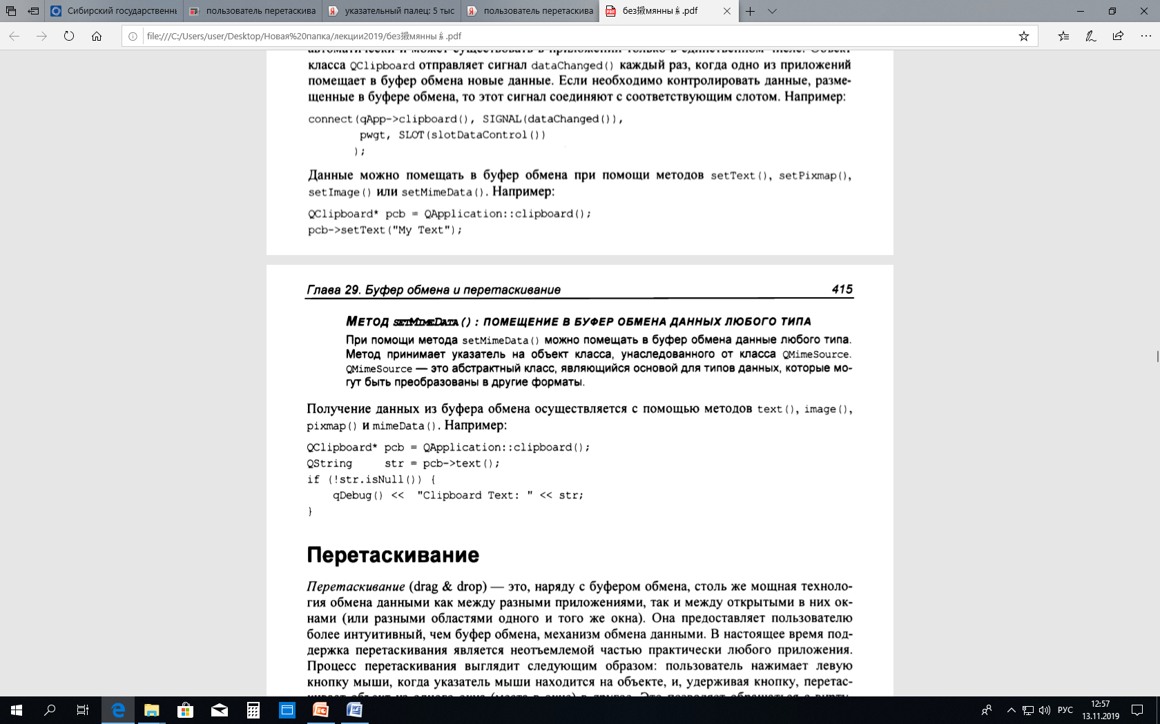
Буфер обмена
Получение данных из буфера:
text(), image(), pixmap(), mimeData()
Например:

Slide 16

Перетаскивание drag & drop

Slide 17
Перетаскивание drag & drop
Перетаскивание - QDrag
Размещение данных различных типов при перетаскивании – QMimeData
MIME - Multipurpose Internet Mail Extension (многоцелевые расширения почты Интернета)
MIME-тип | Описание
application/* | данные собственного типа, которые могут интерпретироваться только лишь вашим приложением
audio/* | Звуковые данные, например: audio/wav
image/* | Растровое изображение, например: image/png
model/* | Данные моделей, зачастую трехмерные, например model/vrml
text/* | Текст, например: text/plain , text/html
video/* | Видеоданные, например, video/mpeg

Slide 18
Перетаскивание drag & drop
QMimeData
Цветовых значений | setColorData()
Растровых изображений | setImageData()
Текстовой информации | setText()
Гипертекстовой информации в формате HTML | setHtml()
Списков (ссылок) URL Этот метод часто применяется для перетаскивания файлов. | setUrls().

Slide 19
Перетаскивание drag & drop
QMimeData
строка, характеризующая тип данных
setData( , )
сами данные в объекте класса QByteArray
перезаписать методы
formats() и retrieveData()

Slide 20
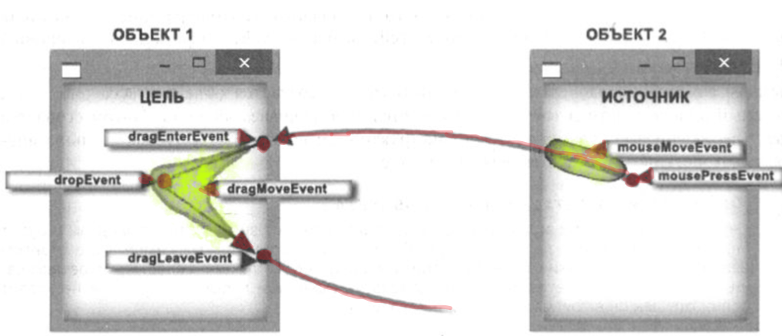
Перетаскивание drag & drop

Slide 21
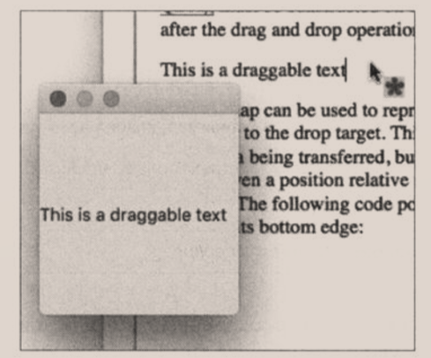

Реализация drag
mousePressEvent ()
mouseMoveEvent ()
позиция указателя мыши

Slide 22
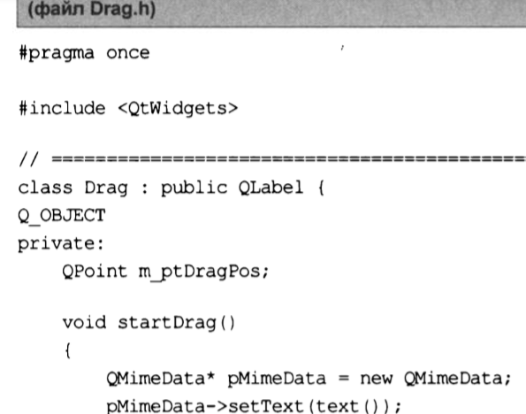
Реализация drag

Slide 23
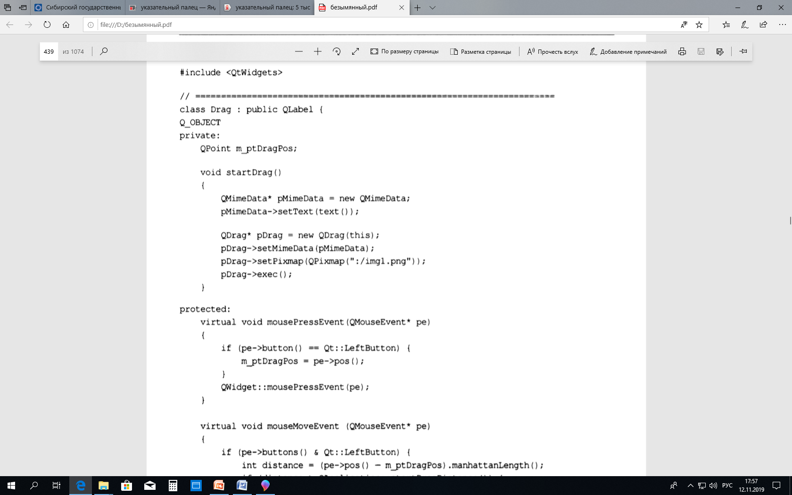
Реализация drag
для копирования Qt::CopyAction
для перемещения Qt::MoveAction
для создания ссылки Qt::LinkAction
по умолчанию Qt::MoveAction

Slide 24
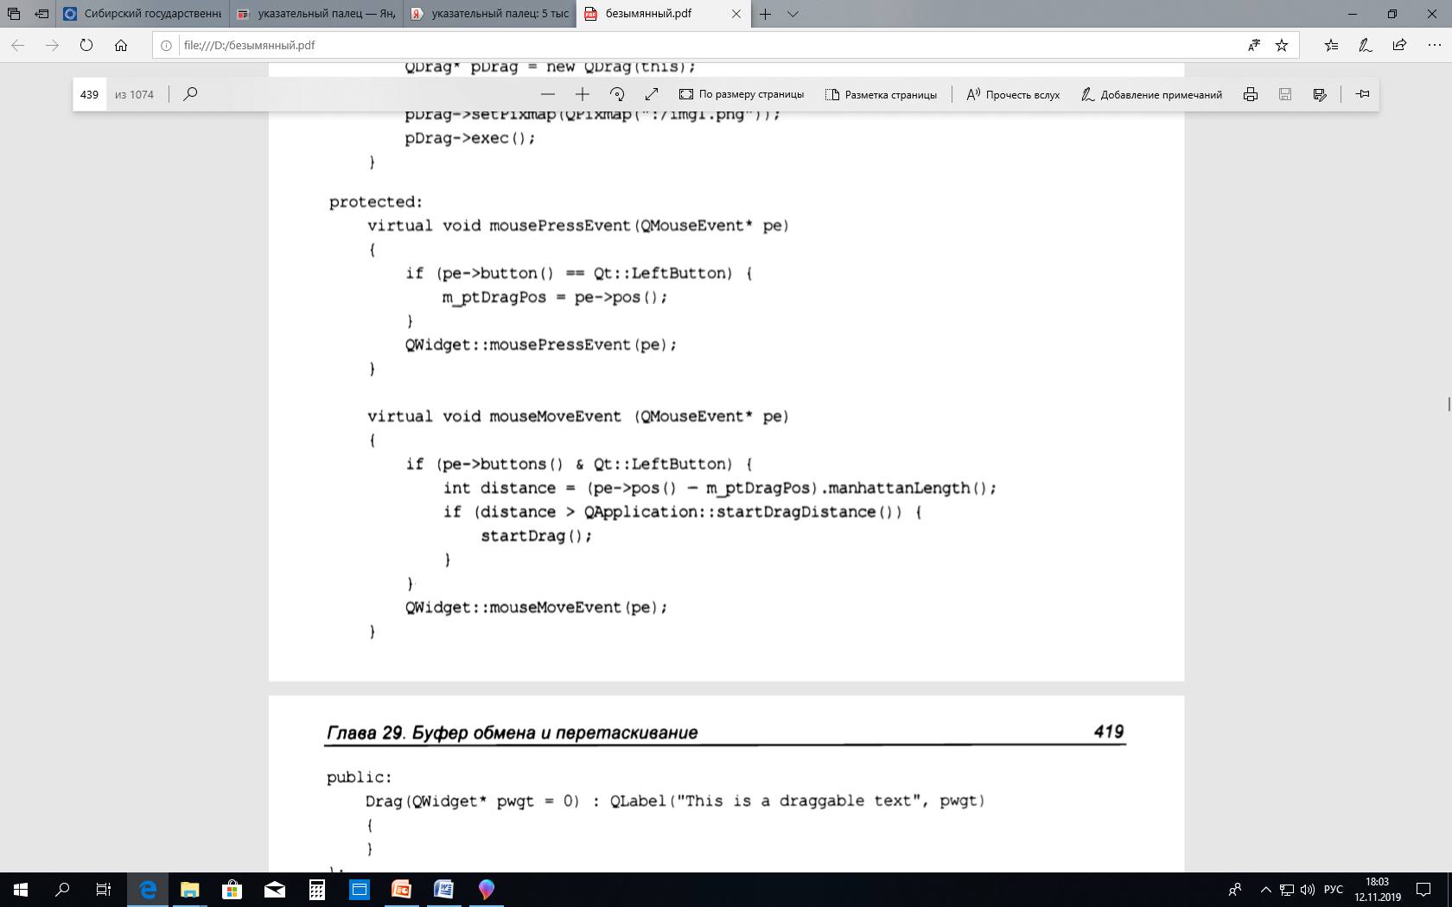
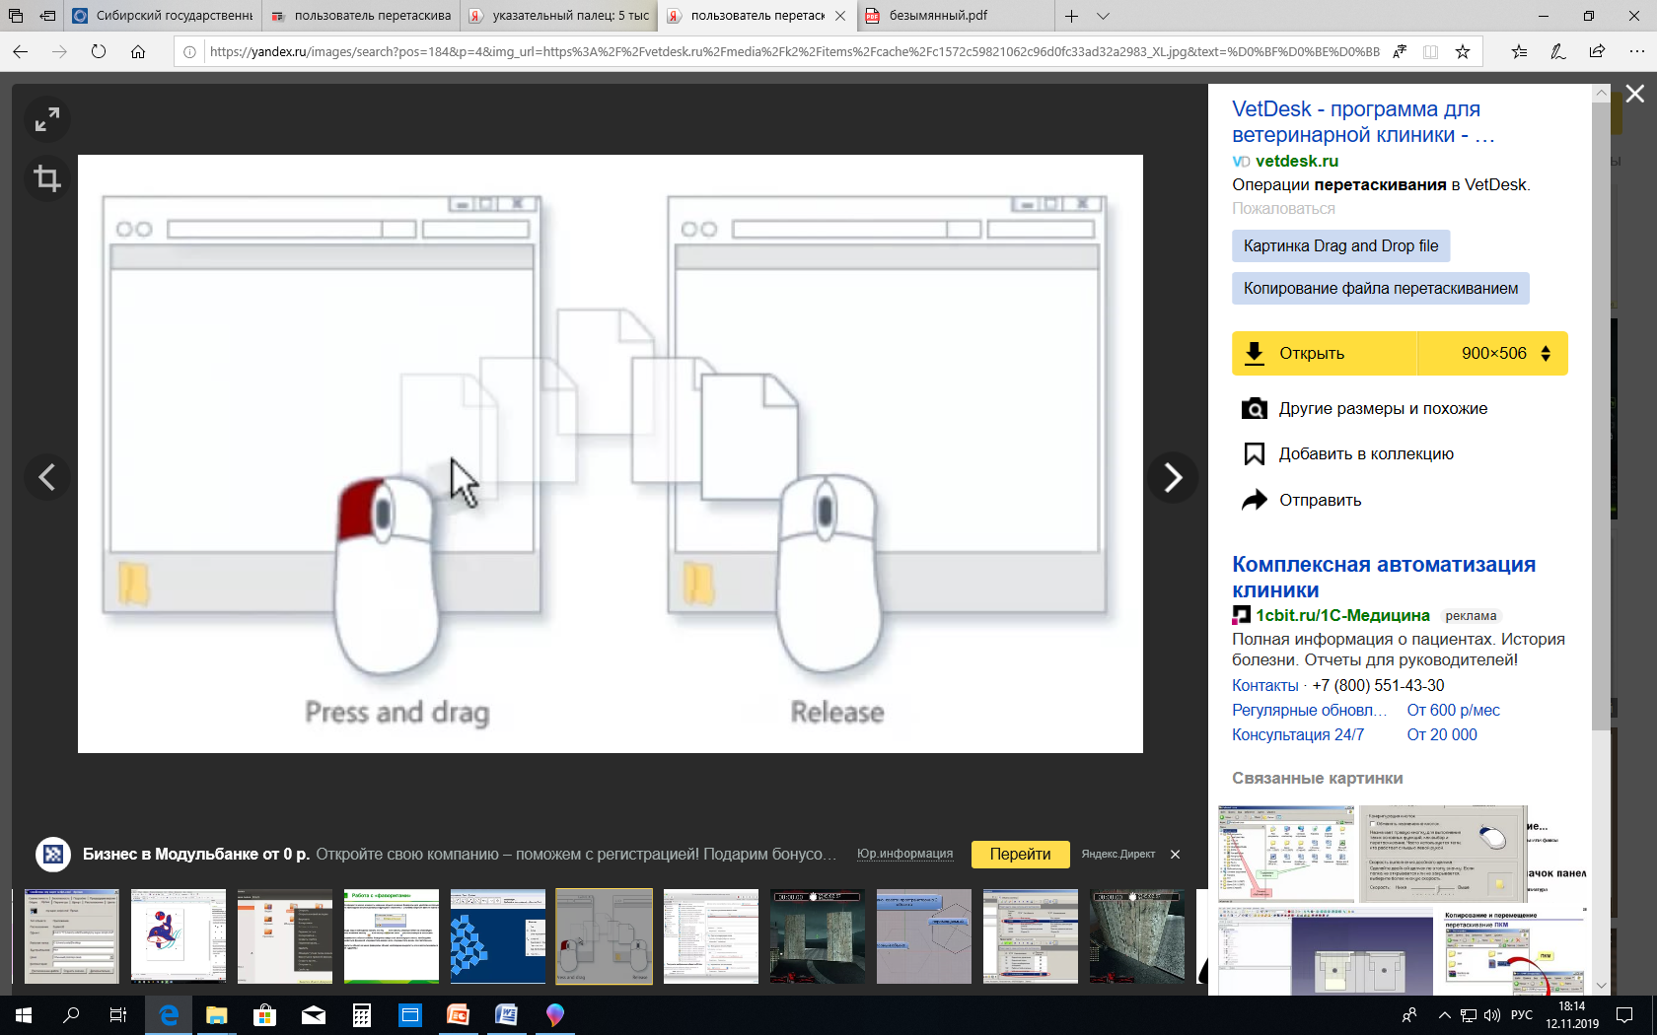
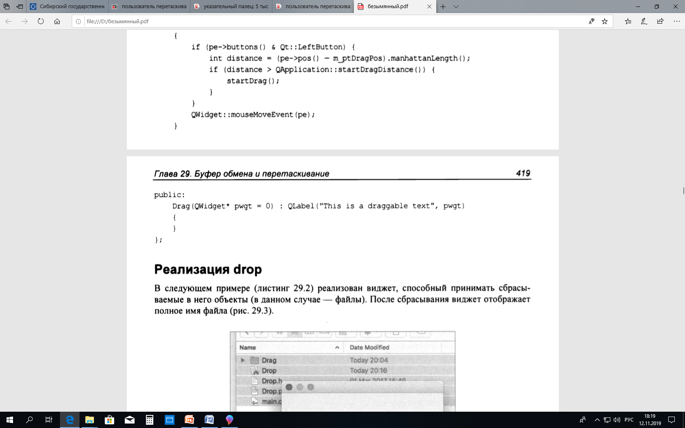
Реализация drag

Slide 25
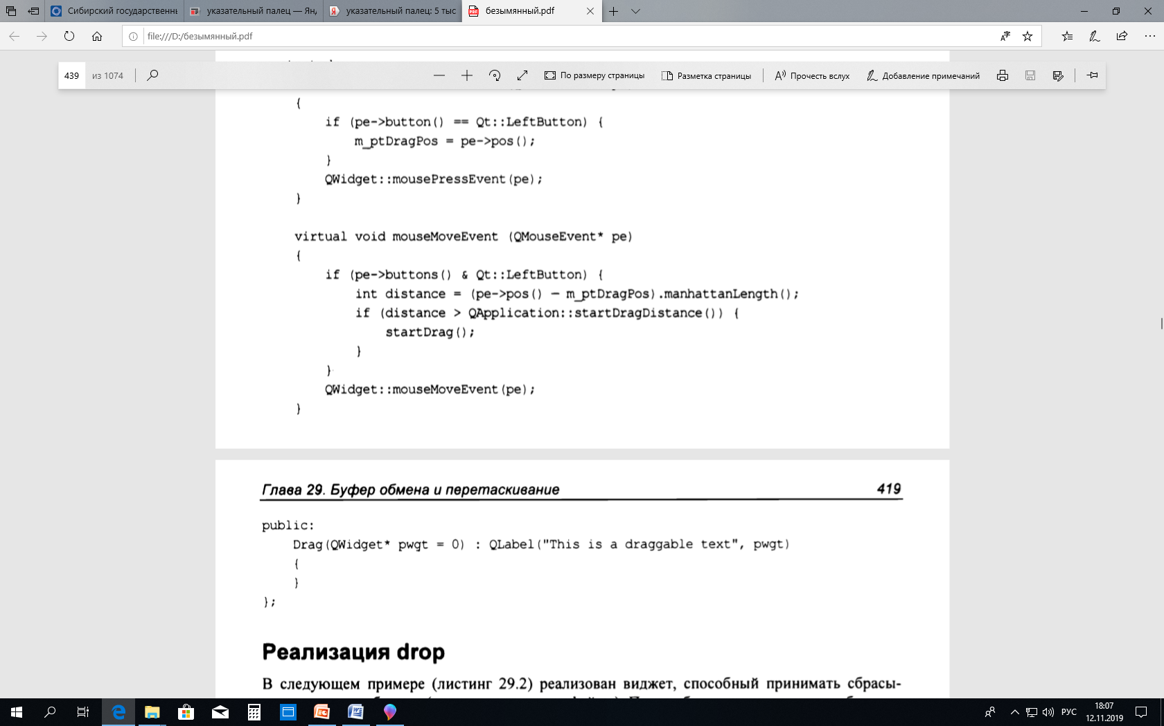
Реализация drop

Slide 26
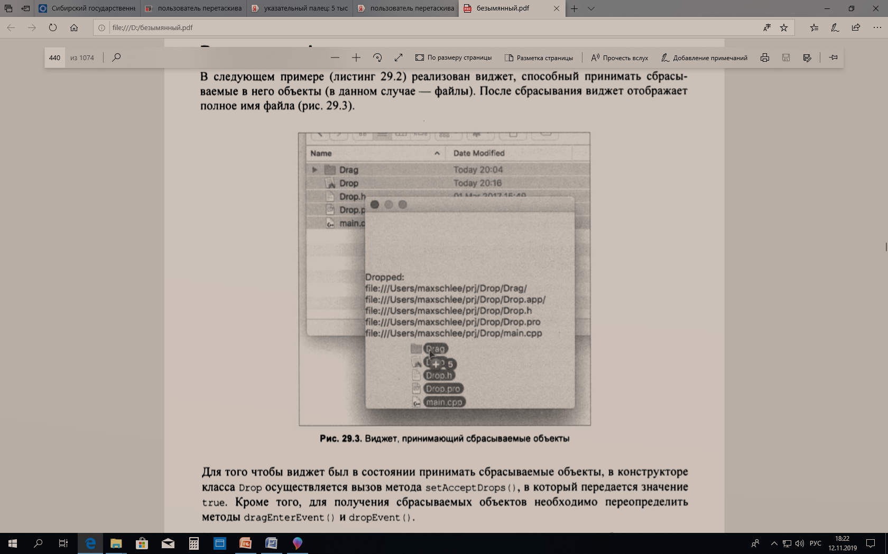
Реализация drop

Slide 27
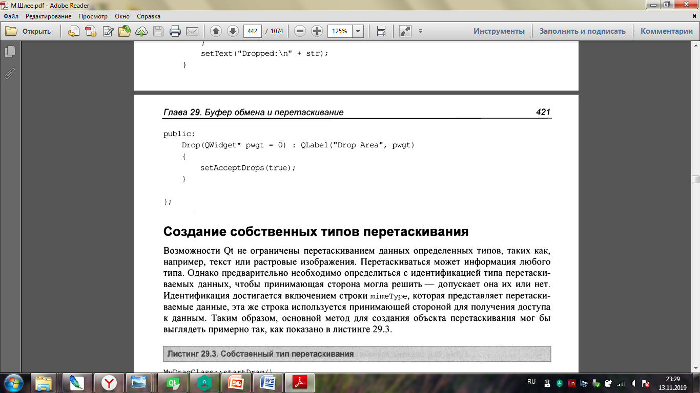
Реализация drop

Slide 28
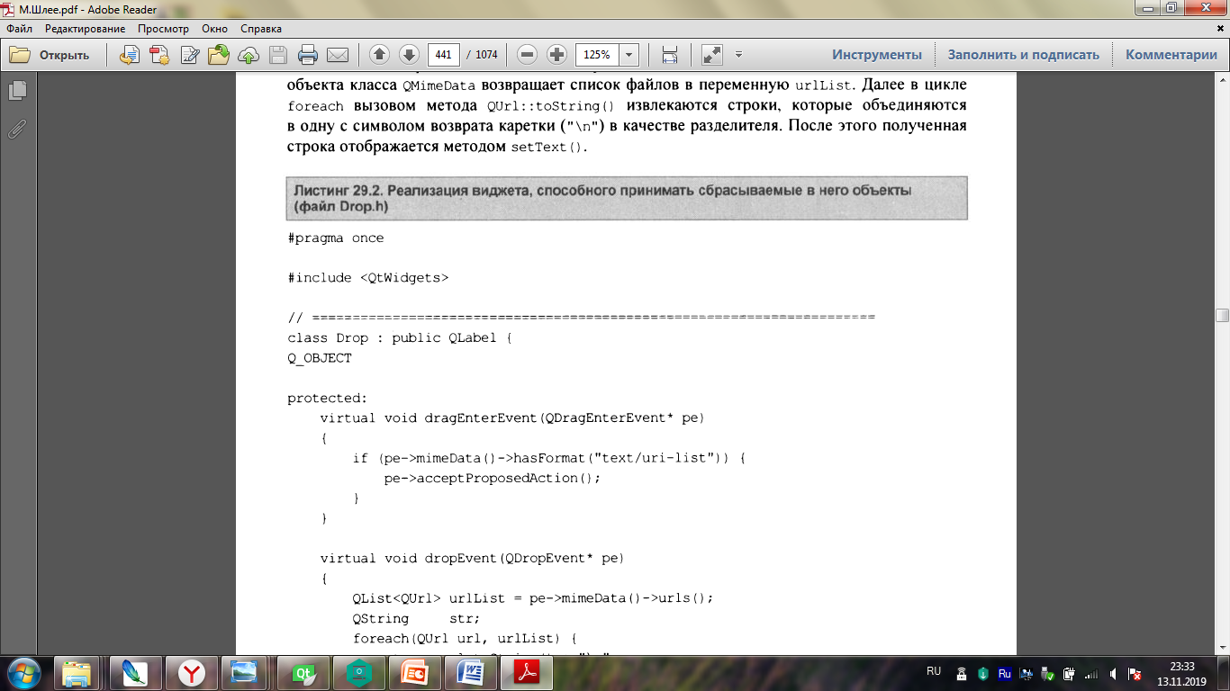
Реализация drop

Slide 29
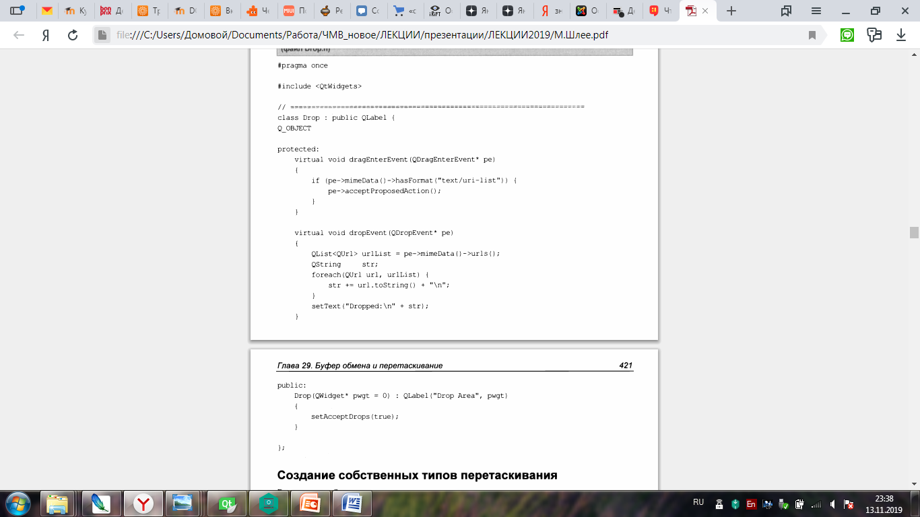
Реализация drop

Slide 30
Область оповещений на рабочем столе
System Tray
QSystemTrayIcon
setIcon()
show()
showMessage()
setToolTip()
setContextMenu()

Slide 31
Область оповещений на рабочем столе
QSystemTrayIcon st;
QIcon icon("C:/Qt/MyProgects/2/s.png");
st.setIcon(icon);
st.show();

Slide 32
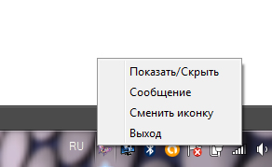
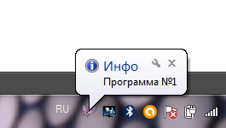
Область оповещений на рабочем столе

Slide 33
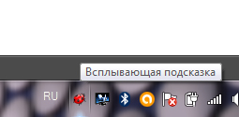
Область оповещений на рабочем столе

Slide 34
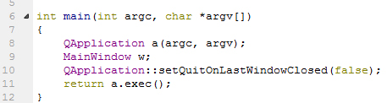
Область оповещений на рабочем столе

Slide 35
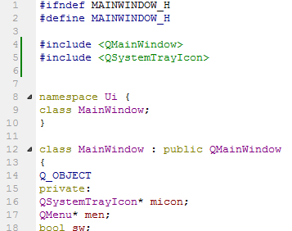
Область оповещений на рабочем столе

Slide 36
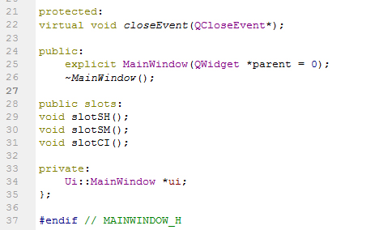
Область оповещений на рабочем столе

Slide 37
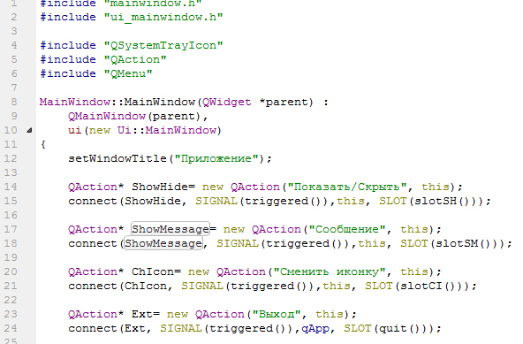
Область оповещений на рабочем столе

Slide 38
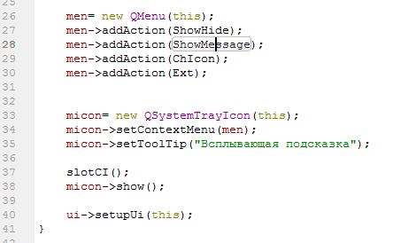
Область оповещений на рабочем столе

Slide 39
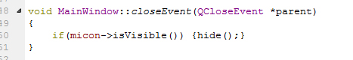
Область оповещений на рабочем столе

Slide 40
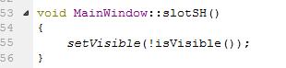
Область оповещений на рабочем столе

Slide 41
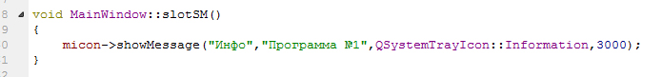
Область оповещений на рабочем столе

Slide 42
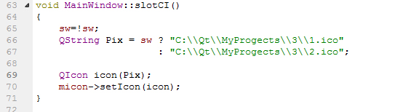
Область оповещений на рабочем столе

Slide 43
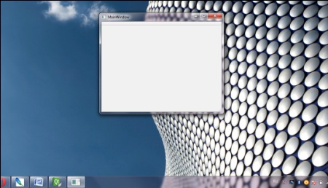
Область оповещений на рабочем столе

Slide 44
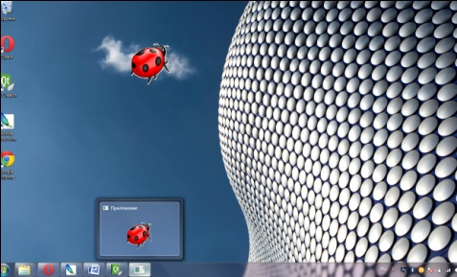
Область оповещений на рабочем столе

Slide 45
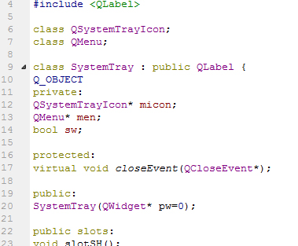
Область оповещений на рабочем столе

Slide 46
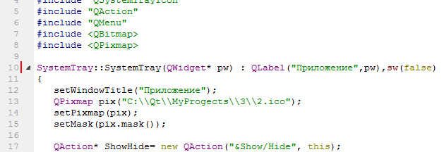
Область оповещений на рабочем столе

Slide 47
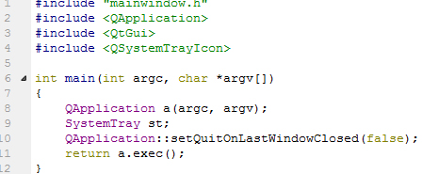
Область оповещений на рабочем столе

Slide 48
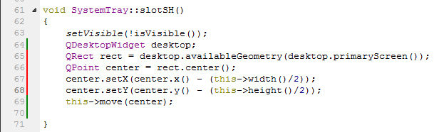
Виджет экрана
QDesktopWidget

Slide 49
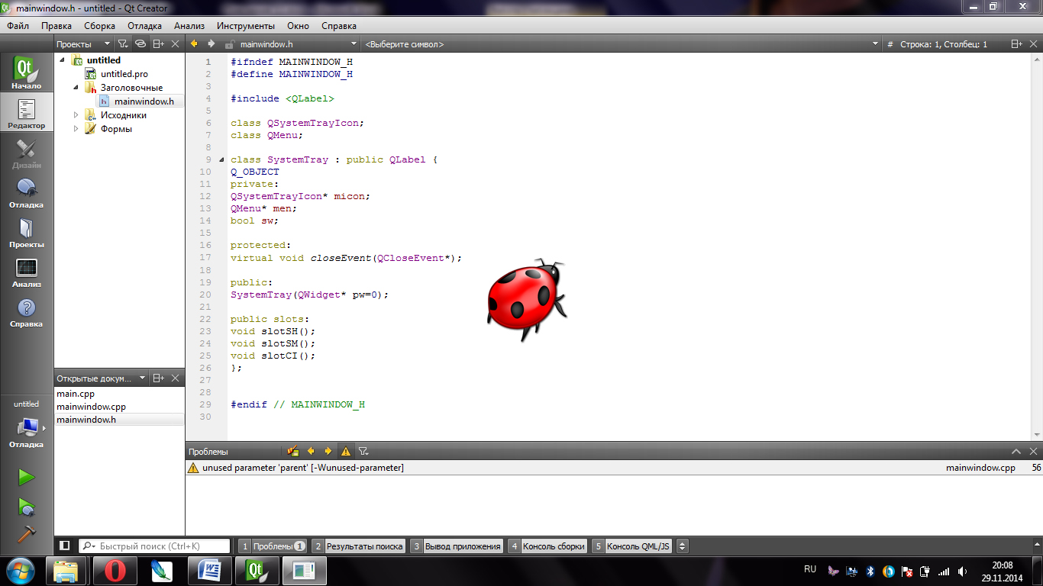
Виджет экрана

